Slide 1

Automatisierte Akzeptanztests bei Single-Page Anwendungen
Notes:
Originaltitel: Automatisierte Akzeptanztests bei Single-Page-Applikationen mit Angular, Angular 2 und Aurelia

Slide 2
Agenda
Kontext und Begriffe
Single-Page Anwendungen, Testpyramide und Specification By Example
Technolgien zur Kollaboration und Testautomatisierung
YodaChat: Angular2-App mit REST-Backend
Akzeptanztests mit Cucumber
Testautomatisierung mit Protractor
Zusammenfassung und Fazit
Notes:
Context (10‘)
- Testing Pyramide / Akzeptanztests (2‘)
- SPAs (2‘)
- Specification By Example (6‘)
Technologien (30‘)
- Anwendung (SPA) mit Angular 1,2, Aurelia mit Rest-BE (3‘)
- Protractor für UI-Access / Chai als Assertion Framework? / Sinon als Mock-Framework? Oder Fake-BE / Fixed responses (17‘)
- Best practices (Page objects / Layering) (5‘)
- Cucumber (SBE) -> wie setze ich das sinnvoll ein? (5‘)
Zusammenfassung / Fazit (5‘)

Slide 3

Single-Page Anwendungen (1)
SPA – hat das was mit Wellness zu tun?
Klassische Webseite
Benutzerinteraktion führt zu Page Reload
Komplexe Anwendungen technisch schwierig, schlechte UX
AJAX
Reduktion der Page Reloads durch asnychrones Handling von Benutzerinteraktionen
Statt ganze Seite nur Teile davon aktualisiert
SPA
Keine Page Reloads da gesamte Anwendung innerhalb einer Seite
REST-APIs liefern Daten, werden per MVC/MVVM in Seite eingefügt
Notes:
# Historischer Streifzug durch die Welt der Webanwendungen
# Klassische Webseite
HTML Seite wird von Webserver ausgeliefert
Benutzerinteraktion führt zu Anfrage an Webserver und neuer Webseite als Antwort, die im Browser die alte ersetzt (Page Reload)
macht komplexe Anwendungen technisch schwierig und beeinträchtigt Benutzerfreundlichkeit stark
# AJAX als Problemlöser (vor ca. 10 Jahren)
Benutzerinteraktionen durch clientseitiges JavaScript asynchron im Hintergrund ausgeführt (=> Reduktion der Page Reloads)
Antwort des Servers ebenfalls vom JavaScript Code entgegengenommen und in bestehende Seite eingefügt
statt ganze Seite werden nur einzelne Teile einer Webseite aktualisiert (fast jede Seite im Internet verwendet AJAX Komponenten)
# SPA
ähnlich zu AJAX, aber gesamte Applikation innerhalb einer Seite (keine Page Reloads)
häufig werden REST basierte APIs anstelle von Webservern angesprochen (leichtgewichtige Datenformate wie JSON, keine Darstelllungsinformationen wie HTML und CSS)
einfaches Ersetzen der Antwort reicht nicht aus, mittels Patterns wie MVC oder MVVM werden Daten in Seite eingefügt
Frameworks: AngularJS 1, Angular 2, Aurelia
# HTML5 vereinfacht Entwicklung von SPAs und ermöglicht neue Einsatzzwecke (bisher nur für Desktopanwendungen und Flash)
Media-Controls, Offline-Support, Bidirektionale Client-Server Kommunikation (WebSockets), Hardwarebeschleunigte 2D und 3D Grafik

Slide 4

Single-Page Anwendungen (2)
Eigenschaften
Bessere User Experience
Größere Reichweite
Vereinfachter Betrieb
Zukunftssichere Plattform
Verbesserte Codequalität
Notes:
# Bessere User Experience
im Gegensatz zu anderen Plattformen keine lokale Installation oder Plugins => Zugriff auf Applikation von überall
keine Page Reloads => Benutzeroberfläche schnell und reaktiv
# Größere Reichweite
einzige Vorraussetzung ist Browser => ist auf allen erdenklichen Geräten zu finden => niedrige Einstiegshürde um großes Publikum anzusprechen => neue Kunden
# Vereinfachter Betrieb
können auf zentral verwalteter Hardware deployed werden => keine Installation beim Kunden, keine eigenen Installer
Schritt in die Cloud schnell gemacht
# Zukunftssichere Plattform
HTML5 und JavaScript sind offene Standards => keine Abhängigkeit zu einzelnen Anbietern oder Produkte
# Verbesserte Codequalität
JavaSript lange Zeit verwendet um schnell Workarounds für Browserinkompatibilitäten und Darstellungsprobleme zu lösen => schlechter Ruf
Professionalisierung der Webentwicklung => neue Sprachen, Tools für Build- und Testautomatisierung + Konzepte: TDD, CI oder CleanCode im Web

Slide 5
Testpyramide
Akzeptanztests
Integrationstests
Unit-Tests
Bauen wir das
richtige Produkt?
Bauen wir das
Produkt richtig?
Technologien im Web-Umfeld
Akzeptanztests: Cucumber, Protractor, …
Integrationstest: Jasmine, Protractor, Node, …
Unit-Tests: Karma mit Jasmine oder Mocha/Chai/Sinon, …
Notes:
# Testpyramide (von Mike Cohn UI/Service/Unit, hier in abgewandelter Form von James Crisp)
zeigt wie sich die Anzahl der automatisierten Testfälle staffeln soll (10/20/70)
# Unittests
Funktioniert der eigene Code für sich allein?
Test in hoher Isolation ausgeführt => Kollboratuere werden durch Test Doubles ausgetauscht => Dependency Injection, BDD erleichtern Arbeit
schnell zu schreiben, leicht zu warten
FIRE-Prinzip nach Ben Rady und Rod Coffin =>fast (wenige Sekunden), informative (nur aus einem Grund fehlschlagen), reliable, exhaustive (erschöpfend)
# Integrationstests
Funktioniert die Anbindung zu anderen Systemkomponenten? (Code von Drittanbietern, Webservices, …)
einfach zu schreiben, zeitspielige Wartung falls Integrationspunkte selbst unter Entwicklung
Fehler aufgrund inkompatibler Schnittstellen oder flascher Annahmen über das Verhalten von Kollaborateuren
# Akzeptanztests
Ist die Anwendung aus Sicht des Benutzers richtig?
SUT als Blackbox, oft in Form von UI-Tests implementiert
Testfälle im geeigneten Detaillevel für Business Stakeholder spezifizierbar, Tests sind oft brüchig (UI Änderungen) und schlecht wartbar,
=> Beschreibung in 3-Ebenen nach Gojko Adzic: Business Rule Level, UI Workflow Level (was macht User in UI), Technical Acitvity Level (technische Schritte)

Slide 6

Specification By Example (1)
Wie komme ich zu automatisierten Akzeptanztests?
Kollaborativer Ansatz um fachliche Anforderungen und funktionale Tests gemeinsam du definieren
Anforderungen werden durch realistische Beispiele illustriert
Realistische Beispiele dienen als Akzeptanztests und werden automatisiert

Slide 7
Specification By Example (2)
BA
DEV
QS
User Story /
Feature
Three Amigos
Beispiele
In order to …
As …
I want to …
Given…
When …
Then …
TDD
Fail
Pass
Refactor
fail
Given(/^… $/, function () {
…
});
success
Notes:
# Requirments
gemeinsam in 3 Amigo-WS => gemeinsames Verständnis
in Form von User Stories/Freitext mit Beispielen => Spezifikation mit Beispielen (Akzeptanzkriterien)
Bsps dienen als Basis zur Implementierung und Testautomatisierung
# Testautomatisierung
Spezifikation der Beispiele wird als Test verwendet
ausführbare Spezifikation => durch feste Verdrahtung von Testautomatisierungsschicht und spez. Bsps (keine Synchronisierungsprobleme)
# Implementierung
gegen ausführbare Spezifikation mittels TDD
Outside-In Development
# Verfeinerung der Inhalte u. Strukturen der ausf. Spezifikation => fachliche Sprache (Domäne) + Komponenten für Testautomatisierung
# Continuous Validation => automatisierte Akzeptanztests die fest verdrahtet mit Spec sind => lebendige Dokumentation

Slide 8
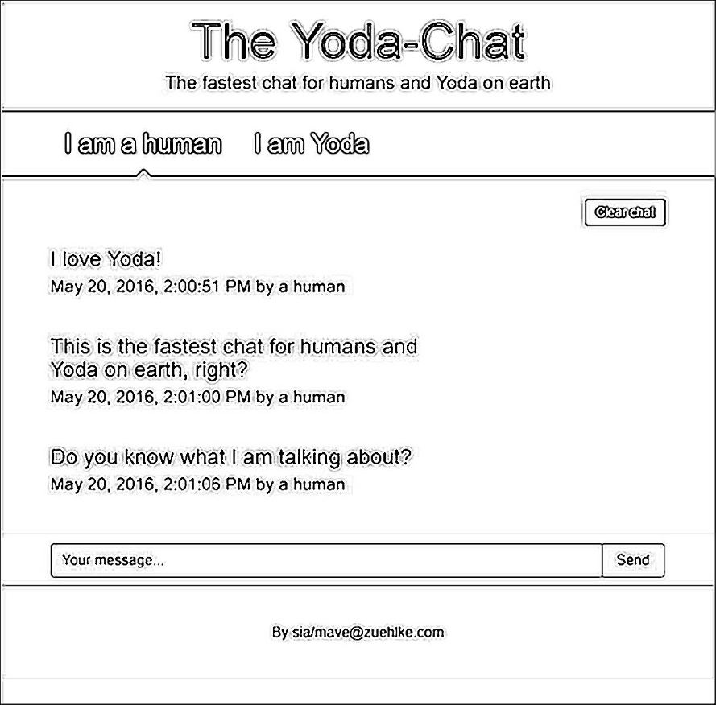
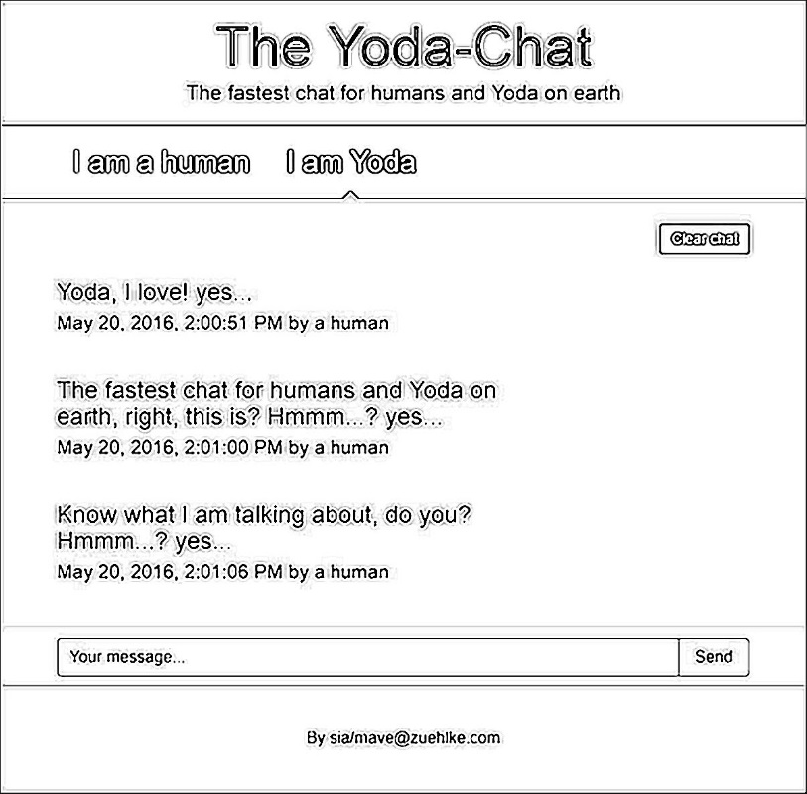
YodaChat
Business Rules
Erste beiden Wörter mit Komma getrennt hinten anhängen
Falles Eingabe mit Fragezeichen endet, „Hmmm…?“ anhängen
„yes…“ hinten anhängen
Notes:
TODO: Zoom einbauen

Slide 9

Cucumber (1)
Collaboration Tool
Werkzeug zur textuellen Spezifikation von Anforderungen an Software und zur automatisierten Überprüfung dieser Beschreibung auf ihre korrekte Implementierung
Single Source of Truth: Spezifiaktion und Testdokumentation in ein kohäsives Ganzes gemergt
Lebendige Spezifikation: Immer aktuelle Spezifikation da diese automatisiert getestet wird

Slide 10
Cucumber (2)
Gherkin
Ausführbare Spezifikation wird in der Sprache Gherkin geschrieben
Features werden mit dem Schlüsselwort Feature eingeleitet, gefolgt von einem Namen, einer optionalen Beschreibung in Freitext und ein oder mehrere Szenarien.
Szenarien werden mit dem Schlüsselwort Scenario eingeleitet, gefolgt von einem Namen und mehreren Steps.
Steps werden mit einem der Schlüsselwörter Given, When, Then, And, But eingeleitet, gefolgt von einer Step-Beschreibung in Freitext.
Weitere Sprach-Features: Background, Scenario Outline, Examples, Doc Strings, Data Tables, Tags, Comments
Notes:
# Gherkin
plain-text Englisch (60+ andere Sprachen)
wenige zusätzliche Strukturmittel
erlaubt prägnante Beschreibung von Beispielen um Bussiness Rules zu illustrieren
# Szenario
Ist ein konkretes Beispiel, das eine Business Rule illustriert
Stellt neben Spezifikation und Dokumentation einen Test dar => alle Szenarien zusammen sind ausführbare Spezifikation
Szenarien folgen dem Pattern: Initialen Kontext beschreiben, Ereignis/Aktion beschreiben, Erwartetes Ergebnis beschreiben
# Steps
Given beschreibt den initialten Kontext -> System wird in wohl-definierten Zustand gebracht
When beschreibt Ereignis oder Aktion -> durch anderes System oder Benutzer, nur einmal pro Scenario
Then beschreibt Ergebnis -> in Step Definition Assertion verwenden, um tatsächliches und erwartetes Ergebnis zu vergleichen
# noch nicht alle Sprachfeatures in Cucumber.js unterstützt

Slide 11
Cucumber (3)
Step Definitions
Eine Step Definition ist ein Stück Code zusammen mit einem verknüpften Pattern (Regulärer Ausdruck).
Das Pattern verknüpft die Step Definition mit allen passenden Steps.
Der Code wird ausgeführt wenn Cucumber auf einen passenden Gherkin Step stößt.
Dabei können über Capture Groups auch Parameter übergeben werden.
Scenario: Some cukes
Given I have 48 cukes in my belly
Given(/^I have (\d+) cukes in my belly$/, function (cukes) {…}
Notes:
# Cucumber weiß out-of-the-box nicht wie Szenarien ausgeführt werden sollen.
# Dazu gibt es Step Definitions. Sie übersetzen Gherkin Steps in Aktionen, die mit dem SUT interagieren.
# Wenn Cucumber einen Step in einem Szenario ausführt, sucht es nach einer passenden Step Definition und führt diese dann aus.

Slide 12

YodaChat
Spezifikation mit Beispielen in Cucumber
Notes:
I love Yoda! => Yoda, I love! yes...
This is the fastest chat for humans and Yoda on earth, right? => The fastest chat for humans and Yoda on earth, right, this is? Hmmm...? yes...
Do you know what I am talking about? => Know what I am talking about, do you? Hmmm...? yes...

Slide 13
Protractor
Protractor ist ein End-to-end Testing Framwork für SPAs und integriert mächtige Werkzeuge und Technologien wie NodeJS, Selenium, WebDriver, Jasmine, Cucumber und Mocha
NodeJS
Cucumber
Jasmine
Mocha
Protractor
WebDriverJS
Chrome Driver
Selenium Driver
Browser Driver
Browser
SPA

Slide 14
YodaChat
Testautomatisierung mit Protractor

Slide 15
Page Object Pattern
Definition & Zweck
„Seiten“ unsere Webanwendung werden durch sogenannte Page Objects repräsentiert, wobei ein Page Object die Features einer „Seite“ kappselt
Page Objects dienen unseren Tests als Schnittstelle zu den „Seiten“ unserer zu testenden Anwendung
Vorteile
Weniger Codeduplikation
Tests sind lesbarer und robuster
Verbesserte Wartbarkeit der Tests
Step-Definition
PO
…
PO
Protractor
SUT
Notes:
# Beschreibung in 3-Ebenen nach Gojko Adzic: Business Rule Level, UI Workflow Level (was macht User in UI), Technical Acitvity Level (technische Schritte)

Slide 16
YodaChat
Verwendung von Page Objects

Slide 17
YodaChat
Implementierungsdetails

Slide 18

Zusammenfassung und Fazit

